Slide 1
BRAVO:
Brazilian-portuguese Emotional Intensity
Recognition Assistant for Voice
PPGI – UNB
Henrique Brandão
Janeiro/2023

Slide 2
Problema de pesquisa

Slide 3
Problema de pesquisa
É possível realizar uma tarefa de aprendizado de máquina para inferir a intensidade das emoções na voz em português?

Slide 4
Motivação

Slide 5
Motivação
A expressão emocional depende da linguagem falada, dialeto, sotaque e histórico cultural dos indivíduos [11]
A intensidade dessa emoção pode afetar nossa percepção das emoções e nos induzir a interpretar a informação de forma inadequada [8]

Slide 6
Motivação
Conseguimos comparar, com certa facilidade, a experiência das nossas emoções. Portanto, somos capazes de identificar emoções, quantificar sua intensidade e calcular uma distância (ou outra forma de métrica) para poder efetuar essa comparação

Slide 7
Parti pris
Criar um assistente para o CVV e colaborar com a prevenção de suicídios

Slide 8
Justificativa

Slide 9
Justificativa
O reconhecimento e avaliação o de emoções apresenta dificuldades por sua natureza interdisciplinar: o reconhecimento de emoções e a avaliação de força são objeto das ciências da psicologia, a aferição e avaliação de dados fisiológicos estão relacionadas às ciências médicas, e a análise e solução de dados de sensores é o objeto da mecatrônica [12]

Slide 10
Justificativa
Pesquisando o estado da arte em SER [14][15][16], encontramos poucos trabalhos que abordam o tema para o nosso idioma nativo [21][22]
Destes poucos trabalhos, nenhum aborda o assunto da intensidade da emoção

Slide 11
Objetivo

Slide 12
Objetivo
Criar uma arquitetura de aprendizado de máquina para classificar a intensidade da emoção na voz em português

Slide 13
Trabalhos Relacionados

Slide 14
Trabalhos Relacionados
SER é uma área de pesquisa ativa, com trabalhos datando desde a década de 1990 [13][71]
Pesquisando a literatura, percebemos que muitos trabalhos relatam a falta de bases de dados disponíveis, ou o quanto são menores, ao compará-las com dados para outras tarefas

Slide 15
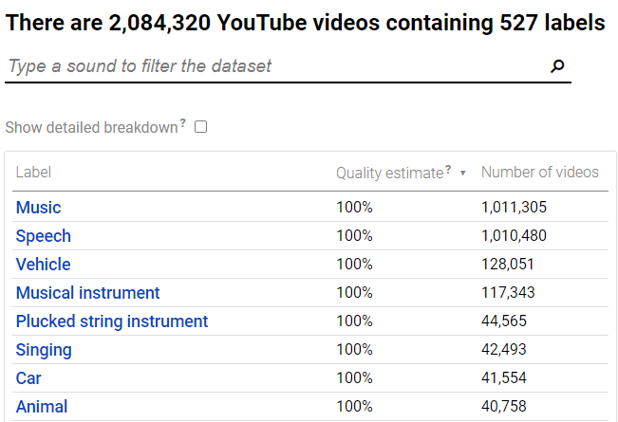
Trabalhos Relacionados
Google AudioSet

Slide 16
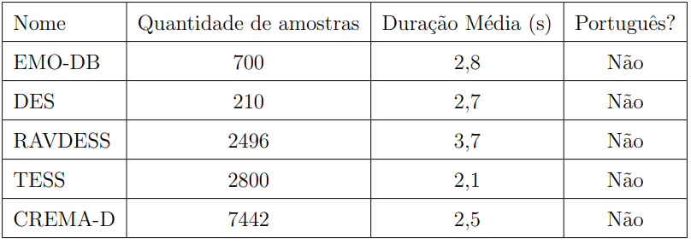
Trabalhos Relacionados

Slide 17
Trabalhos Relacionados
A abordagem supervisionada [67][14][19] parece ser predominante nos trabalhos de reconhecimento de emoção
Modelos costumam ser treinados e validados no mesmo dataset
Tarefas que realizam text-to-speech [20] parecem mais preocupadas com a intensidade da emoção

Slide 18
Trabalhos Relacionados
Arquiteturas de Deep Learning costumam ser utilizadas tanto para extração de características quanto para a etapa classificação

Slide 19
Proposta

Slide 20
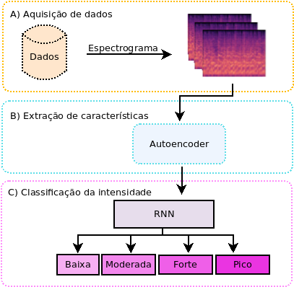
Visão geral

Slide 21
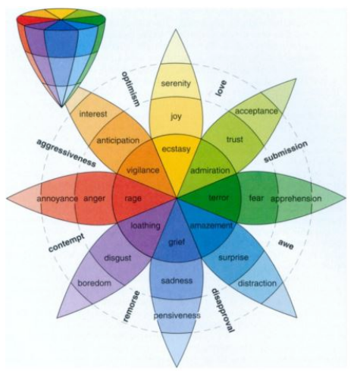
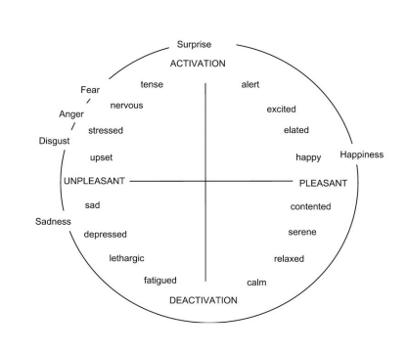
Proposta

Slide 22
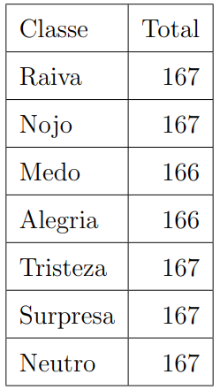
Proposta
VERBO [62]

Slide 23
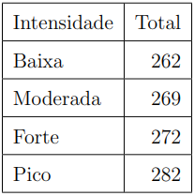
Proposta
VIVAE [33]
  Positivas:
    Conquista,
    Prazer sexual
    Supresa positiva
  Negativas:
    Raiva
    Medo
    Dor física

Slide 24
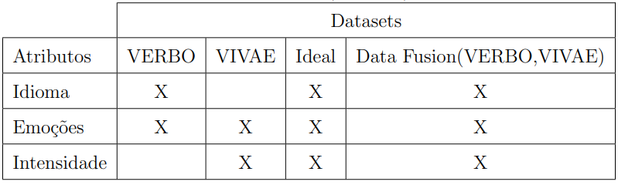
Proposta

Slide 25
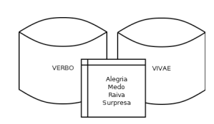
Proposta

Slide 26
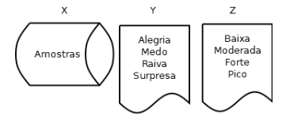
Proposta

Slide 27
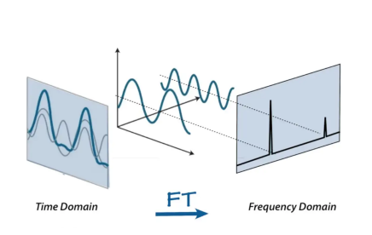
Proposta

Slide 28
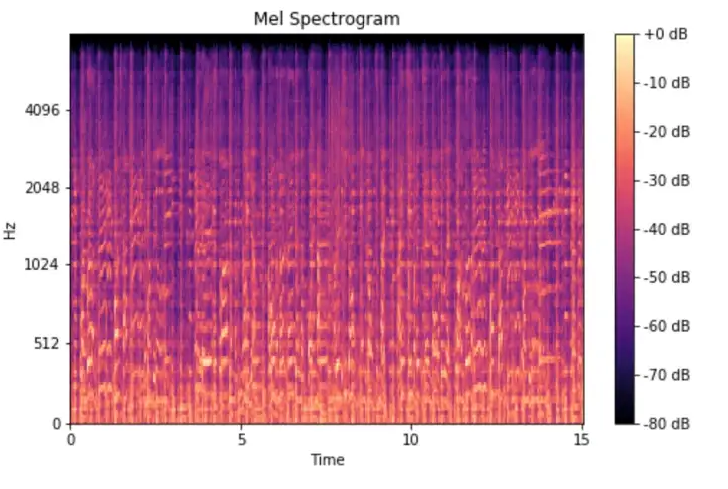
Proposta

Slide 29
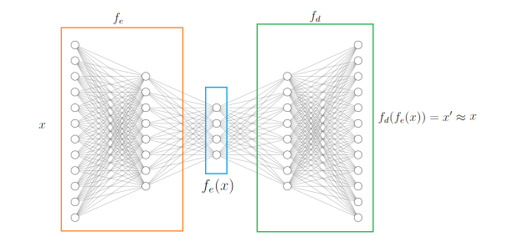
Proposta

Slide 30
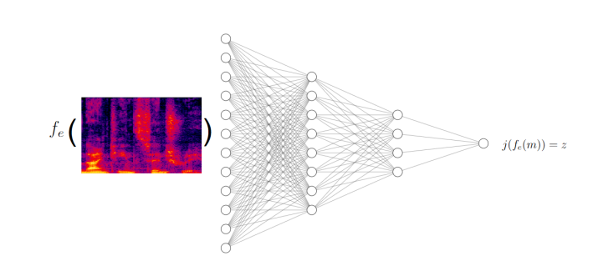
Proposta

Slide 31
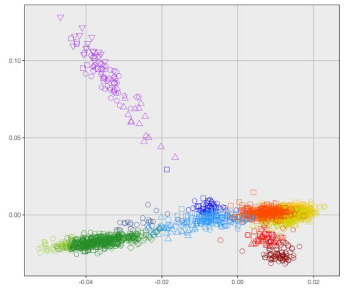
Proposta

Slide 32
Proposta
Feature Vector
Classificação
Validação

Slide 33
Obrigado

